Slide 1

알고리즘 스터디
5주차: 너비우선 탐색(BFS)과 깊이우선 탐색(DFS)^{[1]}
[1] Introduction to Algorihtm 3rd ed. 594p-612p

Slide 2
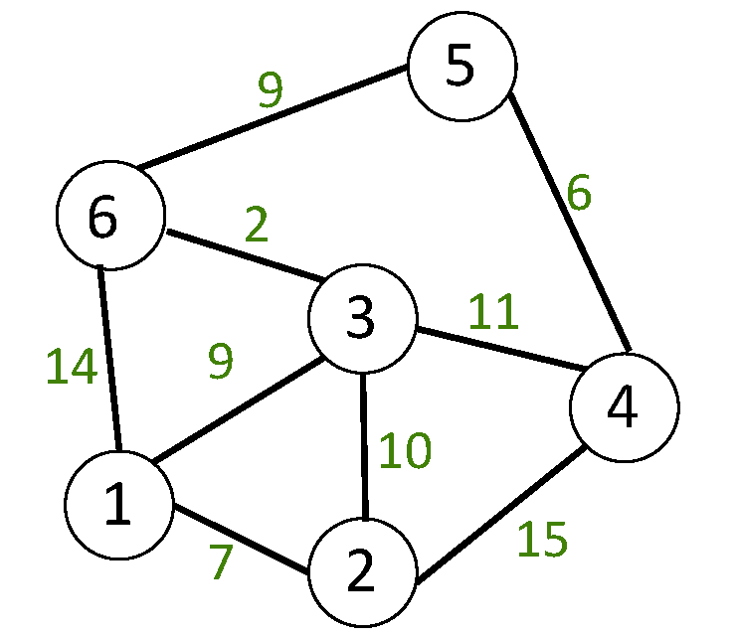


그래프: basic
개체와 개체간의 관계를 표현하는 자료구조
개체(정점, Vertex), 관계(간선, Edge)

Slide 3
그래프: basic
개체와 개체간의 관계를 표현하는 자료구조
개체(정점, Vertex), 관계(간선, Edge)
정점은 관계의 주체가 되는 모든 데이터
개체가 갖는 고유 값, 상태 값
간선은 방향이 있는(유향, Directed), 없는(무향, Undirected) 간선으로 구분
무향 간선은 양방향 간선으로 생각해볼 수 있다.
간선은 가중치(weight)가 있는(가중, Weighted), 없는(비가중, Unweighted) 간선으로 구분
무향 간선은 양방향 간선으로 생각해볼 수 있다.

Slide 4
그래프: BFS
Tree에서의 Traversal
규칙에 따라 저장된 트리에서, 원하는 데이터의 조건에 따라 child를 선택
Graph에서의 Traversal
인접하지 않은 정점이라면, 경로(path)를 따라 원하는 데이터를 찾아야함
전략없이 탐색한다면, 같은 경로를 계속 반복할지도 모른다
BFS(Breadth-First Search)
DFS(Depth-First Search)

Slide 5
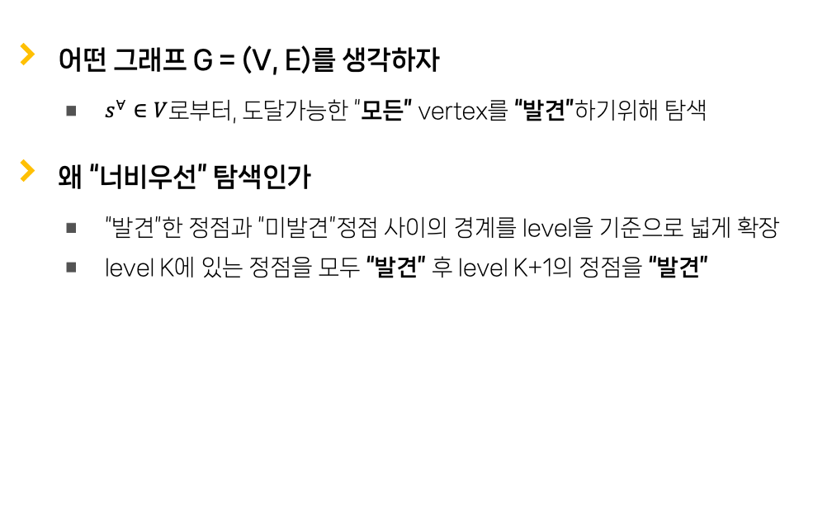
그래프: 너비우선탐색(BFS, Breadth-First Search)
어떤 그래프 G = (V, E)를 생각하자
$s^{∀}∈V$로부터, 도달가능한 “모든” vertex를 “발견”하기위해 탐색
왜 “너비우선” 탐색인가
“발견”한 정점과 “미발견”정점 사이의 경계를 level을 기준으로 넓게 확장
level K에 있는 정점을 모두 “발견” 후 level K+1의 정점을 “발견”

Slide 6
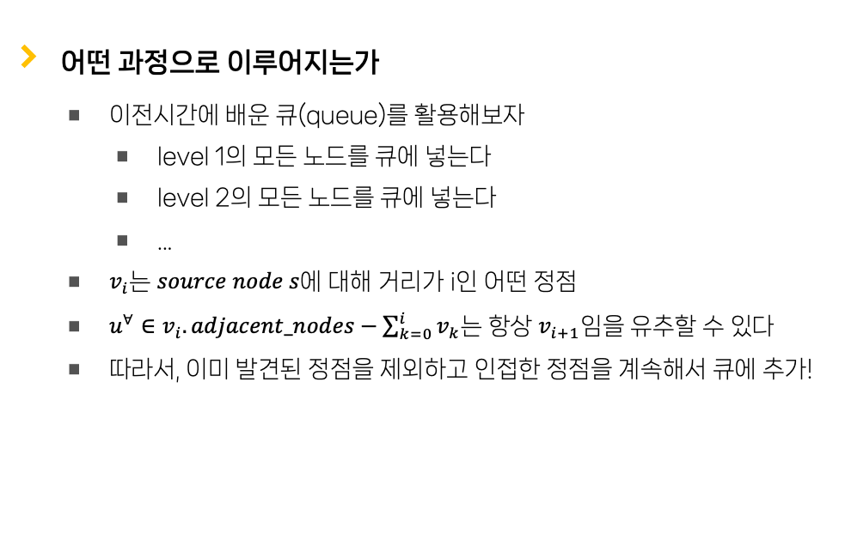
그래프: 너비우선탐색(BFS, Breadth-First Search)
어떤 과정으로 이루어지는가
이전시간에 배운 큐(queue)를 활용해보자
level 1의 모든 노드를 큐에 넣는다
level 2의 모든 노드를 큐에 넣는다
...
$v_{i}$는 $source node s$에 대해 거리가 i인 어떤 정점
$u^{∀}∈v_{i}.adjacent_nodes−\sum_{k=0}^{i}{v_{k}}$는 항상 $v_{i+1}$임을 유추할 수 있다
따라서, 이미 발견된 정점을 제외하고 인접한 정점을 계속해서 큐에 추가!

Slide 7
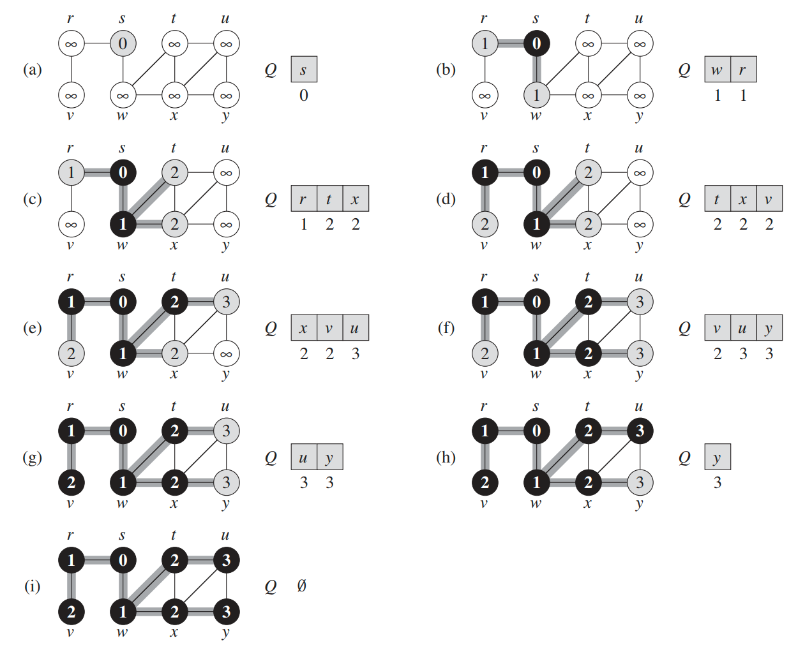
그래프: 너비우선탐색(BFS, Breadth-First Search)
어떤 과정으로 이루어지는가
검정색: 방문 / 회색: 발견 / 흰색: 미발견

Slide 8
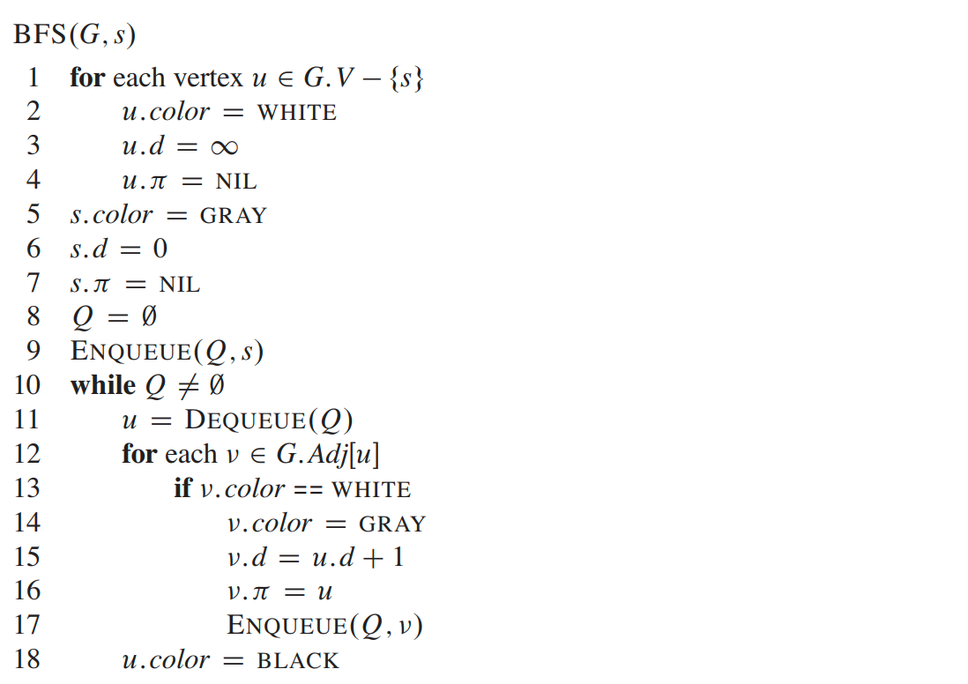
그래프: 너비우선탐색(BFS, Breadth-First Search)
Notes:
13행은 발견되지 않은 노드만이 Queue에 삽입됨을 보장한다
한번 삽입된 노드는 10-11행에 의해 반드시 나오게된다
따라서, source로부터 방문 가능한 모든 노드를 적어도 한번 방문함을 알 수 있다
또, 12행에서 방문가능한 모든 노드의 인접리스트를 순회하므로 이 알고리즘의 시간 복잡도는 O(E)임을 예상할 수 있다

Slide 9
그래프: 너비우선탐색(BFS, Breadth-First Search)
그래서 이걸 어디에 쓰는거죠
어떤 조건을 만족하는 정점 중 source로 부터 가장 가까운 정점을 찾는 문제
level(distance)순으로 방문함을 알고있다
따라서, 방문한 모든 노드에 대해 조건 검사를 하면, 해결가능
Unweighted Graph에 대해서 최단거리 문제를 풀 수 있다
Directed, Undirected 관계없이 가능하다
단, 방향 그래프의 adjacent list 구성에 신경써야한다
﻿single-source shortest-paths algorithm

Slide 10
그래프: 너비우선탐색(BFS, Breadth-First Search)
아래 그래프에서 정점을 발견하는데 쓰인 간선만 남겨보자
그리고 Source를 잡아서 들어올려보자 (상상력 필요)
🧐

Slide 11
그래프: 너비우선탐색(BFS, Breadth-First Search)
아래 그래프에서 정점을 발견하는데 쓰인 간선만 남겨보자
그리고 Source를 잡아서 들어올려보자 (상상력 필요)
트리가... 나왔네..?
🥳

Slide 12
그래프: 너비우선탐색(BFS, Breadth-First Search)
Spanning Tree, Breadth-First Tree
Source부터 도달가능한 모든 노드를 표현하는 트리
각 level은 Source를 기준으로 한 거리
Source → Leaf 까지의 Path는 최단거리(비-가중 그래프에서)

Slide 13
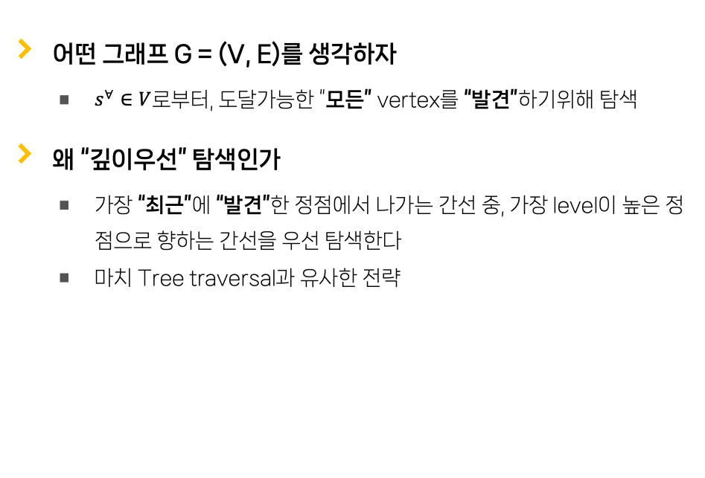
그래프: 깊이우선탐색(DFS, Depth-First Search)
어떤 그래프 G = (V, E)를 생각하자
$s^{∀}∈V$로부터, 도달가능한 “모든” vertex를 “발견”하기위해 탐색
왜 “깊이우선” 탐색인가
가장 “최근”에 “발견”한 정점에서 나가는 간선 중, 가장 level이 높은 정점으로 향하는 간선을 우선 탐색한다
마치 Tree traversal과 유사한 전략

Slide 14
그래프: 깊이우선탐색(DFS, Depth-First Search)
어떤 과정으로 이루어지는가
이전시간에 배운 스택(Stack)를 활용해보자
Level 0(Source)에서 도달가능한 정점 중 가장 깊은 정점을 “발견”
앞서 선택한 정점을 “방문”
“방문”한 정점에서 방문한 적 없는 인접한 정점을 “발견”
...
더이상 깊은 정점을 찾을 수 없다면, 자신을 발견한 “부모노드”의 인접 정점 중 “발견”하지 않은 정점을 발견하고 위의 프로세스를 반복

Slide 15
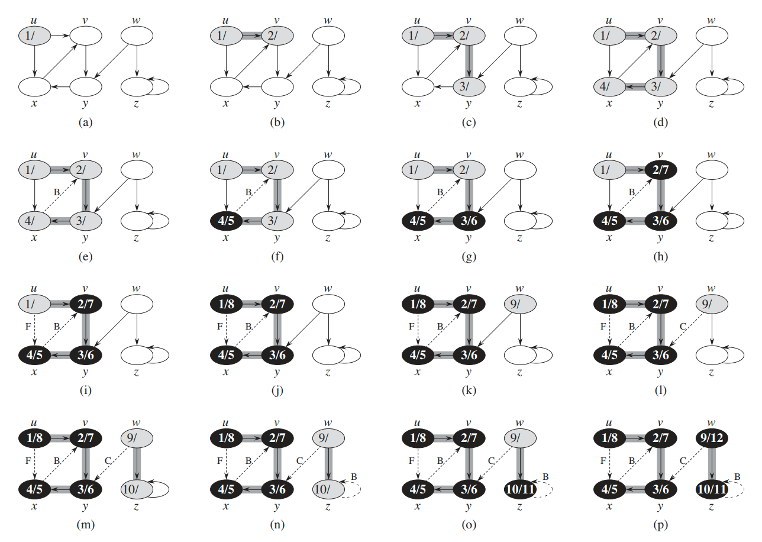
그래프: 깊이우선탐색(DFS, Depth-First Search)
어떤 과정으로 이루어지는가
검정색: 방문 / 회색: 발견 / 흰색: 미발견

Slide 16
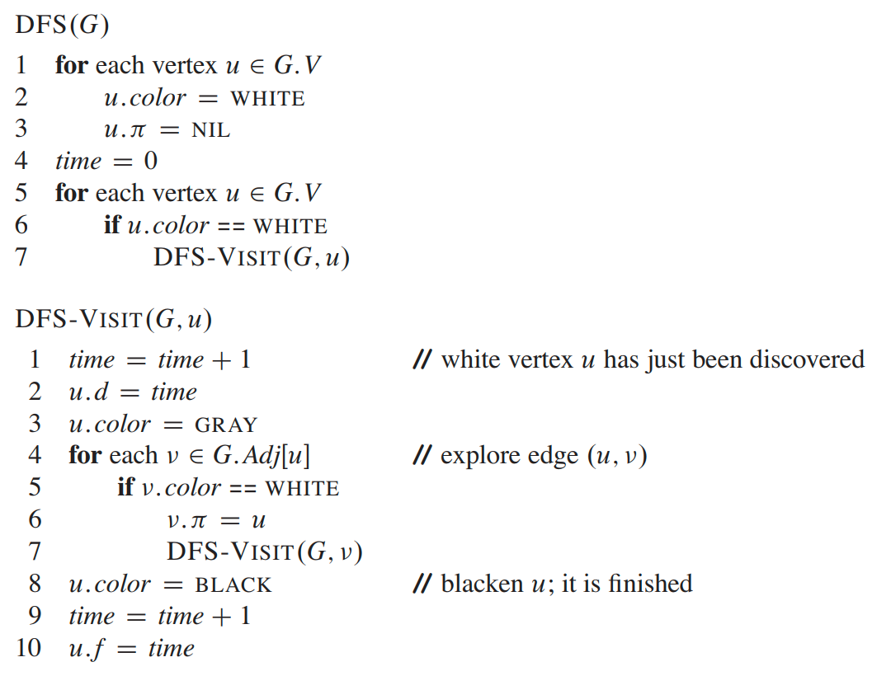
그래프: 깊이우선탐색(DFS, Depth-First Search)
Notes:
13행은 발견되지 않은 노드만이 Queue에 삽입됨을 보장한다
한번 삽입된 노드는 10-11행에 의해 반드시 나오게된다
따라서, source로부터 방문 가능한 모든 노드를 적어도 한번 방문함을 알 수 있다
또, 12행에서 방문가능한 모든 노드의 인접리스트를 순회하므로 이 알고리즘의 시간 복잡도는 O(E)임을 예상할 수 있다

Slide 17
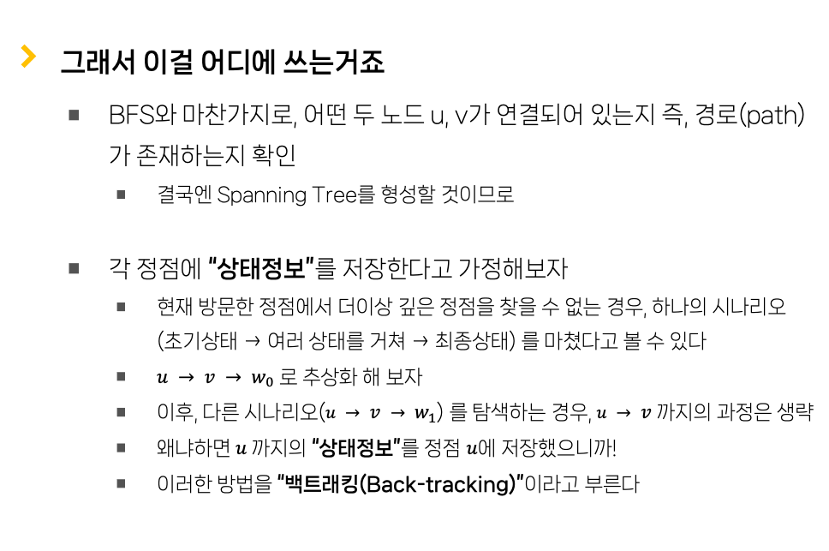
그래프: 깊이우선탐색(DFS, Depth-First Search)
그래서 이걸 어디에 쓰는거죠
BFS와 마찬가지로, 어떤 두 노드 u, v가 연결되어 있는지 즉, 경로(path)가 존재하는지 확인
결국엔 Spanning Tree를 형성할 것이므로
각 정점에 “상태정보”를 저장한다고 가정해보자
현재 방문한 정점에서 더이상 깊은 정점을 찾을 수 없는 경우, 하나의 시나리오 (초기상태 → 여러 상태를 거쳐 → 최종상태) 를 마쳤다고 볼 수 있다
$u → v → w_{0}$ 로 추상화 해 보자
이후, 다른 시나리오($u → v → w_{1}$) 를 탐색하는 경우, $u → v$ 까지의 과정은 생략
왜냐하면 $u$까지의 “상태정보”를 정점 $u$에 저장했으니까!
이러한 방법을 “백트래킹(Back-tracking)”이라고 부른다

Slide 18
그래프: 깊이우선탐색(DFS, Depth-First Search)
아래 그래프에서 정점을 발견하는데 쓰인 간선만 남겨보자
그리고 Source를 잡아서 들어올려보자 (상상력 필요)
🧐

Slide 19
그래프: 깊이우선탐색(DFS, Depth-First Search)
아래 그래프에서 정점을 발견하는데 쓰인 간선만 남겨보자
그리고 Source를 잡아서 들어올려보자 (상상력 필요)
트리가... 나왔네..?
🥳

Slide 20
그래프: 깊이우선탐색(DFS, Depth-First Search)
Spanning Tree, Depth-First Tree
DFS를 통해 탐색한 시나리오를 시각화 하는 트리
Source → Leaf 까지의 Path는 특정 정점을 지나는 모든 시나리오에 대한 정보를 담는다

